Slide 1
Краткосрочный проект по театрализованной деятельности с детьми группы общеразвивающей направленности от 4 до 5 лет
«Играем в театр»
Составила: Шокурова О.В

Slide 2
Актуальность выбранной темы:
Занятия театральной деятельностью
помогают развить интересы и способности
ребенка; способствуют общему развитию;
проявлению любознательности,
стремления к познанию нового, усвоению
новой информации и новых способов
действия.

Slide 3
Описание проекта
Тип проекта: художественно - эстетический, творческий, игровой.
Участники проекта: дети 4 – 5 лет, родители, воспитатели группы.
Сроки реализации: ноябрь-декабрь 2019 г.

Slide 4
Цель: создание предпосылок для творческого развития личности ребенка средствами театрализованной деятельности.
Задачи:
Развитие творческих способностей;
Развитие коммуникативных качеств;
Нравственное воспитание;
Формирование чувства успешной самореализации;
Привитие культурно – эстетических норм;
Создание условий для совместной деятельности детей и взрослых.

Slide 5
Ожидаемые результаты:
В результате у детей повысится уровень эмоциональной отзывчивости, организованности, подвижности. Театрализованная деятельность явится мощным стимулом для творческого развития ребенка, она благотворно скажется на формировании навыков коллективного труда, ответственного отношения к своим словам и действиям. Театрализованная деятельность поспособствует сплоченности детского коллектива, сокращению «дистанции» между взрослыми и детьми.

Slide 6
I Этап: Подготовительный: Изучение литературы, опыта других дошкольных учреждений по выбранной теме. Составление плана поэтапной реализации проекта. Выбор методики реализации проекта ( основные направления работы). Анкетирование родителей по теме проекта, обработка анкетных данных. Налаживание связи с социумом (созвониться с ДК «Корабел», узнать о ближайших детских спектаклях) Разработка презентации «Разные виды театра» Подготовка материала для проведения консультации для родителей. Выбор сказки для постановки спектакля в детском саду.

Slide 7
II этап. Практический.
Беседа о театре «Культура поведения в театре»
Цель: расширение элементарных знаний и понятий о театре.
Организованная образовательная деятельность «Профессия – актер театра».
Цель: дать детям первоначальные представления о профессии «актер».
Сюжетно – ролевая игра «Театр»
Цель: учить детей организовывать сюжетно – ролевую игру, продолжать знакомить детей с театром, основными театральными понятиями.
Игровые упражнения на развитие мимики и эмоций: «Озорной козленок», «Злая собака», «Озорная кошка», «Изобрази жестом», «Вкусная конфета», «Мне весело с тобой» и т.д.

Slide 8
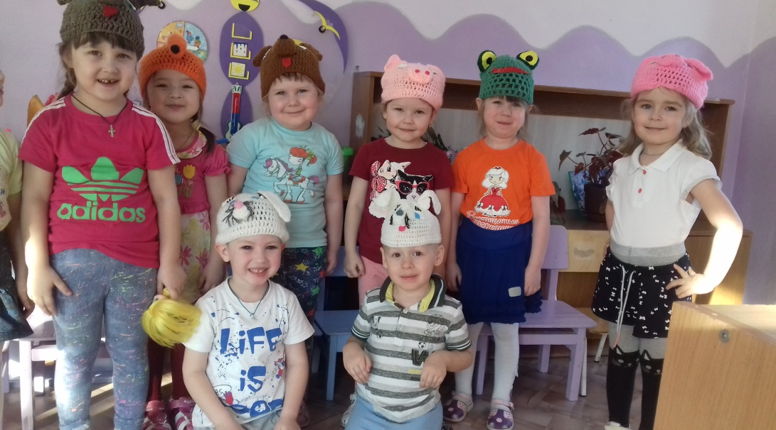
Инсцинирование сказки «Теремок»

Slide 9
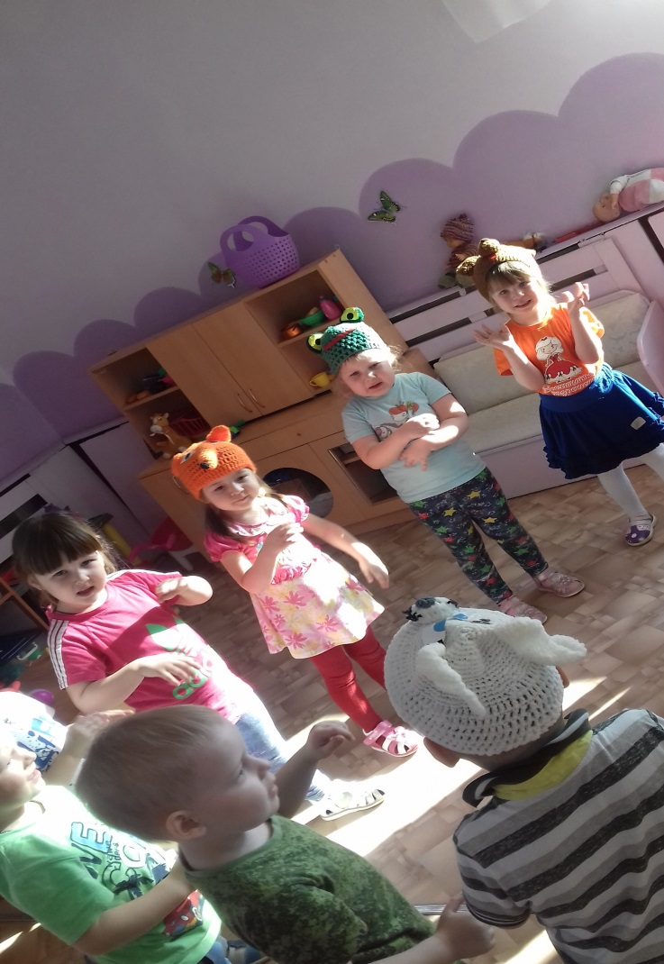
Задачи:
Учить детей драматизировать
знакомое произведение, согласовывать
слова и действия персонажа. Учить детей четко и внятно произносить слова, развивать интонационную выразительность. Закреплять знания детей о театре, умение правильно вести себя в нем.

Slide 10
III этап. Заключительный.
Промежуточные результаты.
Дети:
Знают виды театра;
Умеют действовать согласовано;
Запоминают заданную позу;
Умеют сочинять этюды по сказкам;
Самооценка детей повысилась, они стали раскрепощение;
Умеют строить простейший диалог;
Умеют составлять предложения с заданными вопросами и нужной интонацией;
Используют полученные знания в играх.

Slide 11
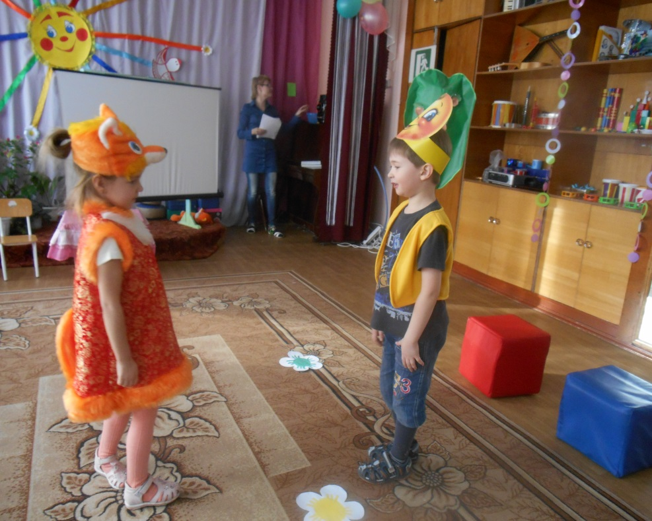
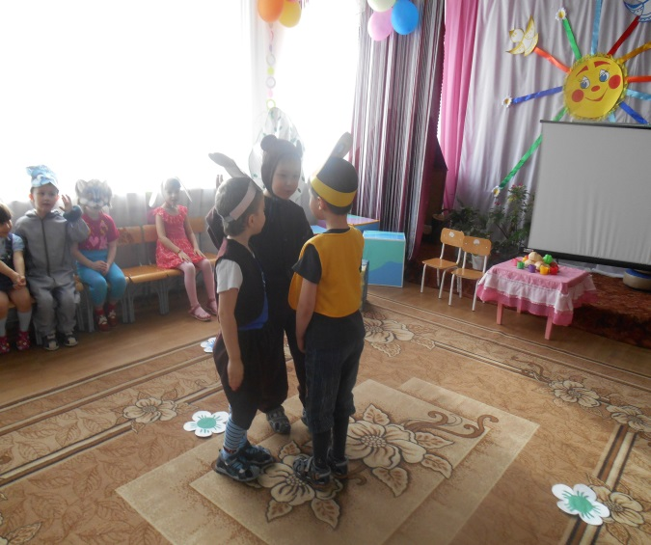
Инсцинирование сказки
«Колобок»

